Slide 1
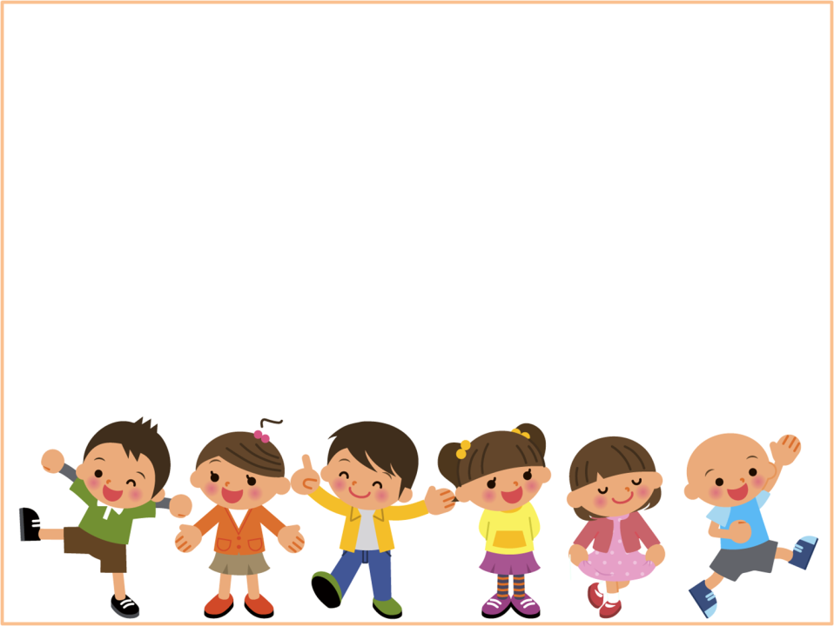
Консультация для родителей
Бережем детские зубки
ВМЕСТЕ!!!

Slide 2
Распространенность кариеса у детей дошкольного возраста в России на 2015 год

Slide 3
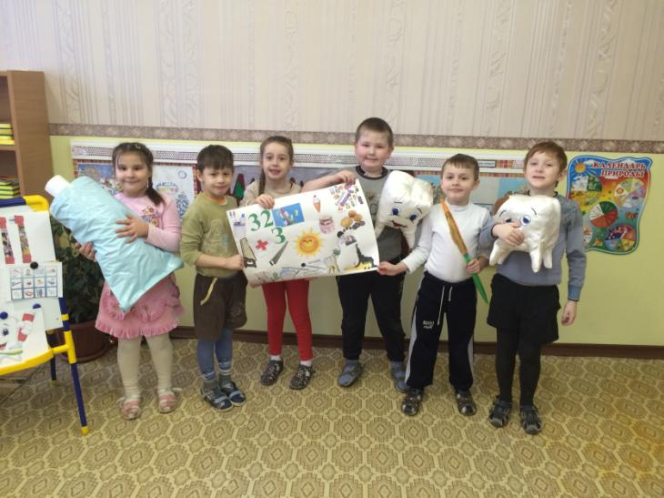
Долгосрочный педагогический проект «Пусть улыбка будет красивой»

Slide 4
Задачи проекта
-подобрать различные формы работы по профилактике кариеса зубов среди дошкольников;
-обучить родителей и детей правилам чистки зубов;
-разработать практические рекомендации для родителей и педагогов по профилактике стоматологических заболеваний у детей дошкольного возраста.

Slide 5
Ведь только работая в триаде «ребёнок-педагог-родитель» мы сможем добиться успехов!!!

Slide 6
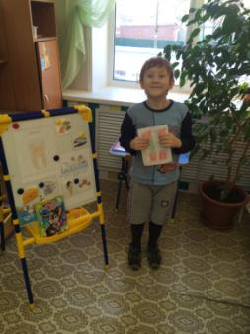
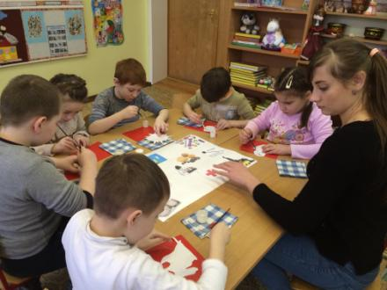
Работа с детьми

Slide 7
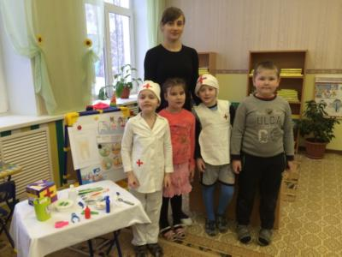
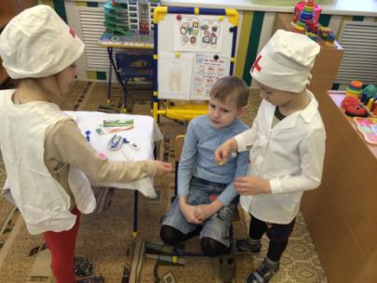
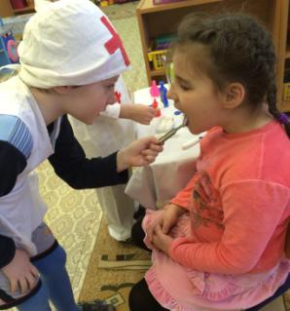

Slide 9
Как вы считаете, нужно ли чистить молочные зубы? Ведь они всё равно выпадут.

Slide 10
Многие считают, что не важно, как именно чистить зубы, главное – чистить, а как считаете вы?

Slide 11
В одной семье может быть одна зубная паста, которой будут чистить и родитель, и ребенок. Вы согласны?

Slide 12
«Ребёнок будет чистить зубы, даже если родители этого не делают». Согласны?

Slide 13
«Рёбенку нельзя полностью доверить самостоятельную чистку зубов». Правда?

Slide 14
«Лучшая зубная щётка для ребёнка должна быть из натуральной щетины ». Правда?

Slide 15
«Чем больше щётка, тем лучше чистит». Согласны?

Slide 16
Лучше всего для ребёнка подойдёт электрическая щётка. Вы согласны?

Slide 17
«Жевательная резинка заменяет чистку зубов». Правда?

Slide 18
«Ополаскиватель с фтором – отлично сохранит зубки ребёнка». Согласны?

Slide 19
«Перед первым употреблением щётку нужно обдавать кипятком». Согласны?

Slide 20
«Пасты должно быть много, чтобы лучше очистить зубки». Правда?

Slide 22
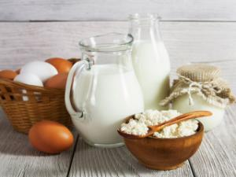
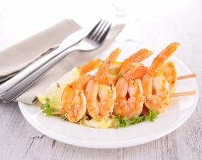
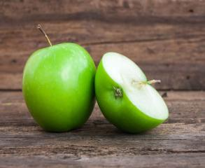
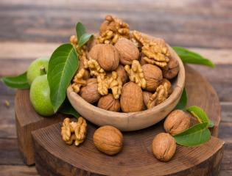
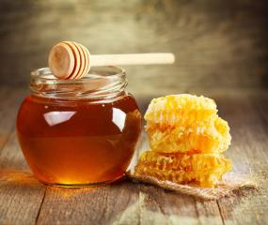
Полезные продукты

Slide 23
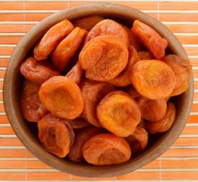
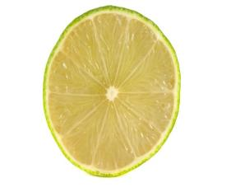
Вредные продукты

Slide 24
Основные правила ухода за полостью рта
1. Чисти зубы два раза в день: утром и вечером
2. Пользуйся только своей зубной щёткой
3. Меняй зубную щётку каждые 6-8 недель
4. После еды полощи рот кипяченой водой
5. Не грызи твердые предметы (орехи, сахар)
6. Не ешь после горячего – холодное и наоборот.
7. Не ковыряй в зубах острыми предметами
8. Посещай стоматолога не реже 2 раз в год (даже если зубки не болят)
9. Употребляй в пищу больше полезных продуктов (овощи, фрукты, молочные продукты) и ограничь употребление сладкого

Slide 25
Спасибо за внимание!!!

